Slide 1
4강_연산자
4-1 할당연산자
4-2 사칙연산자 및 나머지 연산자
4-3 자동증감 연산자
4-4 비교 연산자
4-5 논리 연산자
4-6 부정 연산자
4-7 복합대입 연산자
2017. 09 / mculecture@gmail.com

Slide 2
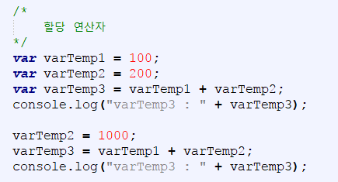
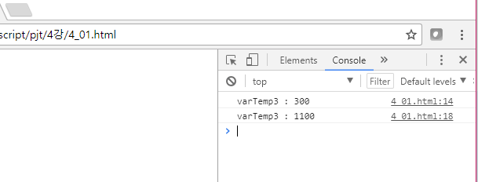
4-1 : 할당연산자
Ex : 4_01.html
할당연산자
오른쪽의 값을 왼쪽에 할당(대입)한다.

Slide 3
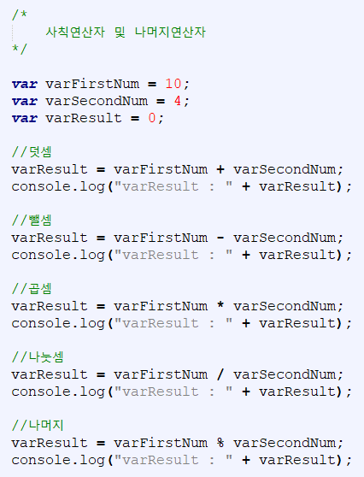
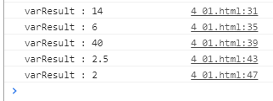
4-2 : 사칙연산자 및 나머지 연산자
Ex : 4_01.html
사칙연산자 및 나머지 연산자

Slide 4
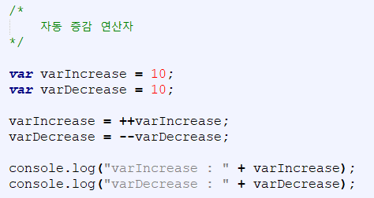

4-3 : 자동증감 연산자
Ex : 4_01.html
자동 증감 연산자
=
varIncrease = ++varIncrease;
varDecrease = --varDecrease;
varIncrease = varIncrease++;
varDecrease = varDecrease--;

Slide 5
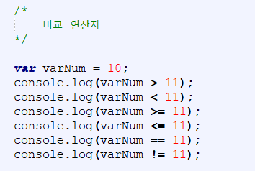
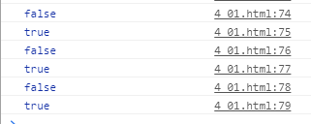
4-4 : 비교 연산자
Ex : 4_01.html
비교연산자

Slide 6
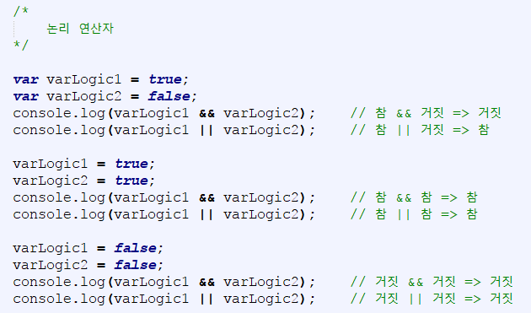
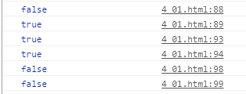
4-5 : 논리 연산자
Ex : 4_01.html
논리 연산자

Slide 7
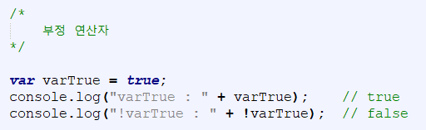

4-6 : 부정연산자
Ex : 4_01.html
부정연산자

Slide 8
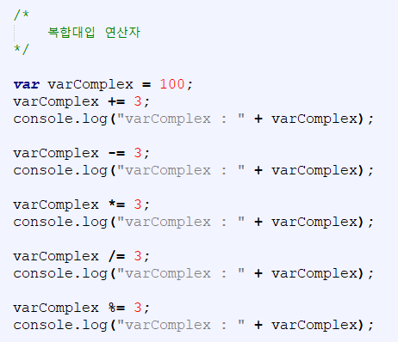
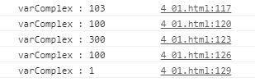
4-7 : 복합대입연산자
Ex : 4_01.html
복합대입연산자

